Slide 1
Partidas modelo del ajedrez moderno · Bloque 2: Medio juego: el juego de ataque
Lección 9
El ataque con oleada de sacrificios
J. Nunn – I. Nataf, Campeonato de Francia por equipos 1998/99 · Defensa Siciliana, Variante Kaláshnikov
Ajedrez Integral · Oscar Angulo Cubero

Slide 2
El tema: El ataque con oleada de sacrificios
Una oleada de sacrificios es una secuencia de entregas de material encadenadas jugada tras jugada, cuyo objetivo no es ganar de forma inmediata sino mantener viva la iniciativa mientras el rey rival queda expuesto o atrapado en el centro. A diferencia de un sacrificio único calculado hasta el mate forzado, aquí el atacante confía en que, aunque cada entrega individual no esté garantizada al cien por cien, la suma de amenazas sucesivas hará casi imposible para el defensor encontrar siempre la respuesta más exacta. Para reconocer que una posición admite este tipo de ataque conviene fijarse en señales concretas: el rey rival retrasado en el centro o recién desplazado a mano, varias piezas atacantes ya cerca de él, y la posibilidad de abrir líneas con jugadas de peón o entregas de pieza. Aplicarlo en la práctica exige un temperamento específico: hay que estar dispuesto a calcular con precisión pocas jugadas por delante, pero también a confiar en la valoración general de que las piezas defensivas del rival están mal coordinadas. El riesgo es real, porque si el defensor encuentra la secuencia exacta de jugadas puede consolidar una ventaja material decisiva; por eso este recurso conviene reservarlo para posiciones donde ya existen claras ventajas dinámicas, no como apuesta desesperada.
Partidas modelo del ajedrez moderno · Lección 9 · Ajedrez Integral

Slide 3
J. Nunn – I. Nataf (Campeonato de Francia por equipos 1998/99) 0-1
En esta Siciliana Kalashnikov, Nataf lanza el ambicioso 9...f4! y 10...Cf6! para abrir líneas contra un rey blanco que nunca llega a enrocar. La combinación 13...Cg4! seguida de 14...Cxf2! no es un sacrificio forzado hasta el mate, pero crea problemas prácticos tan grandes que Nunn no encuentra la defensa correcta (14.Ae2? y 16.Axf2? en vez de las más prudentes Rf1 o O-O). Una segunda entrega, 17...Txf2!, y una tercera, 21...Ah3+!, mantienen al rey blanco deambulando sin refugio, hasta que la tranquila 24...Cd3! decide la partida a favor de las negras, que rematan cobrando material con una serie de jaques.
La apertura: Esta Siciliana Kalashnikov es prima hermana de la Sveshnikov: las negras aceptan debilitar la casilla d5 y dejar retrasado el peón d a cambio de ganar tiempos hostigando al caballo blanco con ...e5. Aquí, además, eligen el plan agresivo ...f5 seguido de ...f4!, que aparta al alfil blanco de casillas oscuras de su diagonal natural y prepara un ataque directo contra un rey que, como veremos, nunca llegará a enrocar.
• Cuando el rival tarda en enrocar o pierde esa posibilidad, cada jugada cuenta: hay que atacar con la máxima energía antes de que consiga refugiar a su rey.
• Un sacrificio no necesita estar calculado hasta un final forzado para ser la mejor decisión práctica: si complica enormemente la defensa del rival, ya ha cumplido su función.
• Una oleada de entregas sucesivas sobre el mismo punto débil (aquí, f2) suele ser más eficaz que un único golpe aislado, porque cada una abre nuevas líneas y agota los recursos defensivos.
Partidas modelo del ajedrez moderno · Lección 9 · Ajedrez Integral

Slide 4
Planilla: J. Nunn – I. Nataf
1.e4 1…c5 2.Cf3 2…Cc6 3.d4 3…cxd4 4.Cxd4 4…e5 5.Cb5 5…d6 6.c4 6…Ae7 7.C1c3 7…a6 8.Ca3 8…f5 9.Ad3 9…f4! 10.g3 10…Cf6! 11.gxf4 11…exf4 12.Axf4 12…O-O 13.Ag3 13…Cg4! 14.Ae2? 14…Cxf2! 15.Dd5+ 15…Rh8 16.Axf2? 16…Cb4 17.Dh5 17…Txf2! 18.Rxf2 18…Ah4+ 19.Rg2 19…g6 20.Df3 20…Dg5+ 21.Rf1 21…Ah3+! 22.Dxh3 22…Tf8+ 23.Af3 23…De3 24.Dxh4 24…Cd3! 25.Cd5 25…Dxf3+ 26.Rg1 26…Cf2 27.Rf1 27…Dxh1+ 28.Re2 28…Dxa1 0-1
Partidas modelo del ajedrez moderno · Lección 9 · Ajedrez Integral

Slide 5
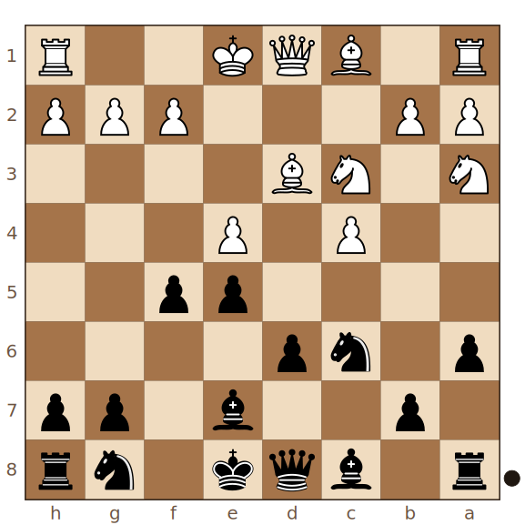
J. Nunn – I. Nataf · momento clave 1/6
En vez de continuar con el desarrollo normal, ¿qué avance de peón aparta al alfil blanco de d3 y anuncia el plan agresivo de las negras contra el rey blanco?
Juegan negras
Pista: Un peón del flanco de rey puede avanzar atacando directamente al alfil enemigo.
Solución: 9…f4!
9...f4! gana espacio, aparta al alfil blanco de su diagonal natural y prepara abrir líneas contra un rey que todavía no se ha enrocado.
Partidas modelo del ajedrez moderno · Lección 9 · Ajedrez Integral

Slide 6
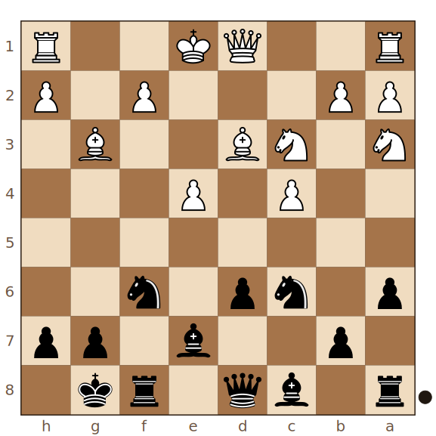
J. Nunn – I. Nataf · momento clave 2/6
Con el alfil blanco ya replegado a g3, ¿qué salto de caballo abre la combinación apuntando directamente al punto f2?
Juegan negras
Pista: Un caballo negro puede saltar a una casilla desde donde amenaza entrar en f2.
Solución: 13…Cg4!
13...Cg4! ataca f2, el punto más débil de un rey que aún no se ha enrocado, e inicia la oleada de sacrificios que decidirá la partida.
Partidas modelo del ajedrez moderno · Lección 9 · Ajedrez Integral

Slide 7
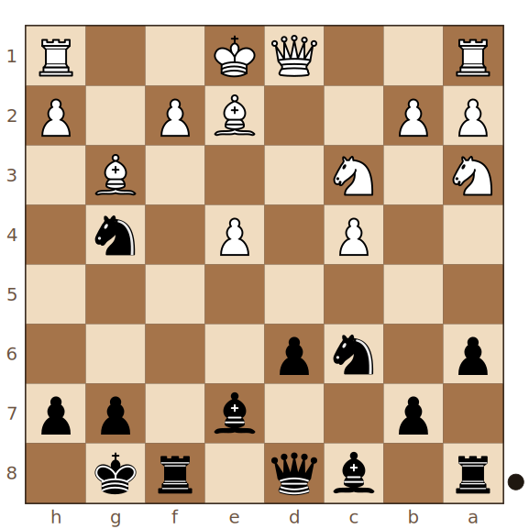
J. Nunn – I. Nataf · momento clave 3/6
Tras el error blanco 14.Ae2?, ¿con qué sacrificio de caballo abren las negras el cerco sobre el rey blanco?
Juegan negras
Pista: El caballo que ataca f2 puede capturar allí mismo, aunque cueste material.
Solución: 14…Cxf2!
14...Cxf2! no está calculado hasta un final forzado, pero crea tal cantidad de problemas prácticos que las blancas no logran defenderse con precisión.
Partidas modelo del ajedrez moderno · Lección 9 · Ajedrez Integral

Slide 8
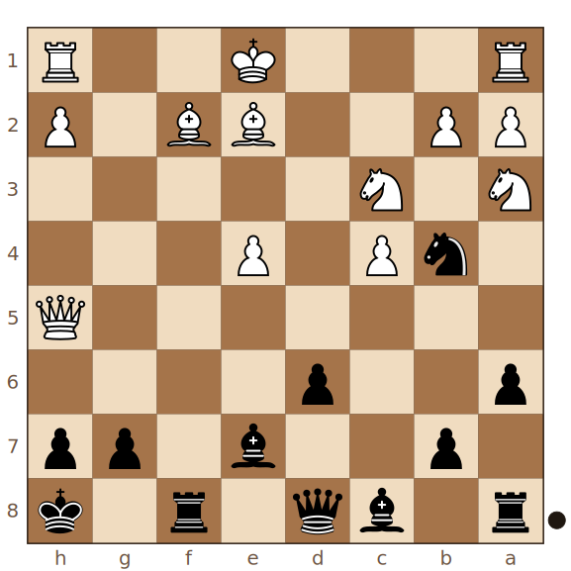
J. Nunn – I. Nataf · momento clave 4/6
Con el caballo negro ya reincorporado tras Cb4, ¿qué segunda entrega de material sobre f2 mantiene el ataque negro en marcha?
Juegan negras
Pista: Otra pieza mayor negra puede capturar en el mismo punto débil del rey blanco.
Solución: 17…Txf2!
17...Txf2! es la segunda ola de la combinación: otra pieza se sacrifica para seguir abriendo el cerco sobre un rey sin refugio.
Partidas modelo del ajedrez moderno · Lección 9 · Ajedrez Integral

Slide 9
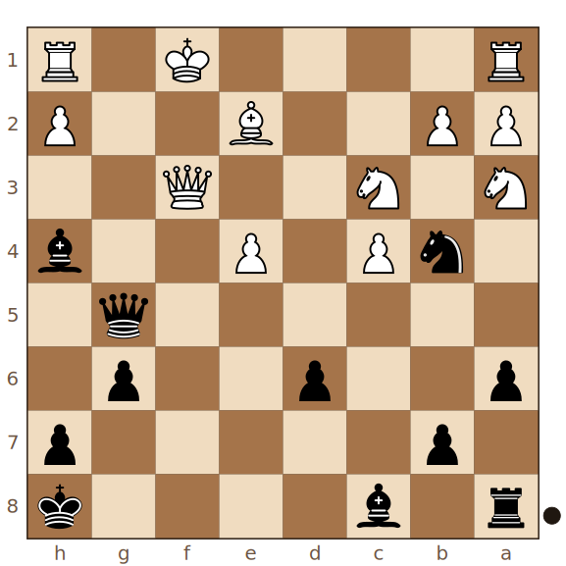
J. Nunn – I. Nataf · momento clave 5/6
Con la dama blanca ya en f3 y el rey en g2, ¿qué sacrificio de alfil desvía a la dama blanca y prepara un nuevo jaque de torre?
Juegan negras
Pista: Un alfil negro puede entregarse en una casilla junto al rey blanco para desviar a la pieza que lo defiende.
Solución: 21…Ah3+!
21...Ah3+! es la tercera entrega de la oleada: desvía a la dama blanca y abre paso al jaque de torre en f8 que sigue a continuación.
Partidas modelo del ajedrez moderno · Lección 9 · Ajedrez Integral

Slide 10
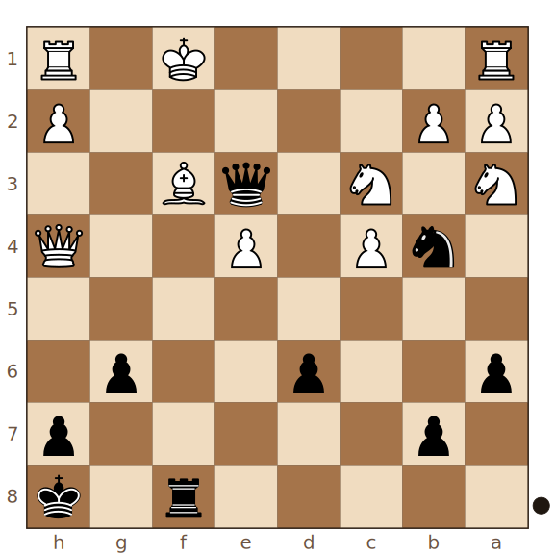
J. Nunn – I. Nataf · momento clave 6/6
Tras recuperar el alfil con 24.Dxh4, ¿qué jugada tranquila de caballo (en vez de una nueva entrega) decide la partida a favor de las negras?
Juegan negras
Pista: El caballo negro puede reagruparse en una casilla central sin necesidad de sacrificarse de nuevo.
Solución: 24…Cd3!
24...Cd3! es el remate de la combinación: sin entregar más material, crea amenazas decisivas que las blancas ya no pueden neutralizar.
Partidas modelo del ajedrez moderno · Lección 9 · Ajedrez Integral

Slide 11
Qué nos deja esta partida
• Frente a un rey que tarda en enrocar, conviene atacar con energía sin preocuparse en exceso por recuperar el material de inmediato.
• No toda entrega de una oleada de sacrificios necesita estar calculada hasta el final: la dificultad práctica de defenderse con precisión puede ser en sí misma el arma más fuerte del atacante.
• Al defenderse de este tipo de ataque, a veces la jugada más sólida no es aceptar cada sacrificio sino buscar consolidar la posición del rey lo antes posible.
Partidas modelo del ajedrez moderno · Lección 9 · Ajedrez Integral

Slide 12
Para practicar
Recorre la partida con los comentarios, adivinas las jugadas clave y después juega la posición crítica contra el motor con el bando ganador.
En la página del curso puedes recorrer cada partida con los comentarios, adivinar las jugadas clave en el tablero y continuar cualquier posición contra el motor (Stockfish). La hoja de ejercicios en PDF reúne los momentos clave de esta lección para resolver sin tablero.
• Primero recorre la partida completa leyendo los comentarios.
• Después haz el modo "adivinar las jugadas clave" hasta acertar todas.
• Por último responde el cuestionario y anota con tus palabras las reglas de la lección.
Partidas modelo del ajedrez moderno · Lección 9 · Ajedrez Integral

